Slide 1
Plantenkennis
IBS SRT
Oefentoets 3
Antwoorden

Slide 2
Maak de oefentoets, werk volgens de bekende manier:
Schrijf van elke plant de volledige Latijnse namen op.
Schrijf (indien aanwezig) de Nederlandse naam op.
Controleer je antwoorden (Antwoordvel Wikiwijs)
Kijk je werk na: - Elke Latijnse naam 1 punt
- elke Nederlandse naam 0,5 punt
Cijfer uitrekenen: punten optellen en delen volgens laatste dia “Beoordeling”
Cijfer doorgeven aan docent (Teams)

Slide 3
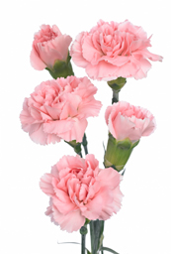
Dianthus (Caryophyllus Groep) Anjer
1

Slide 4
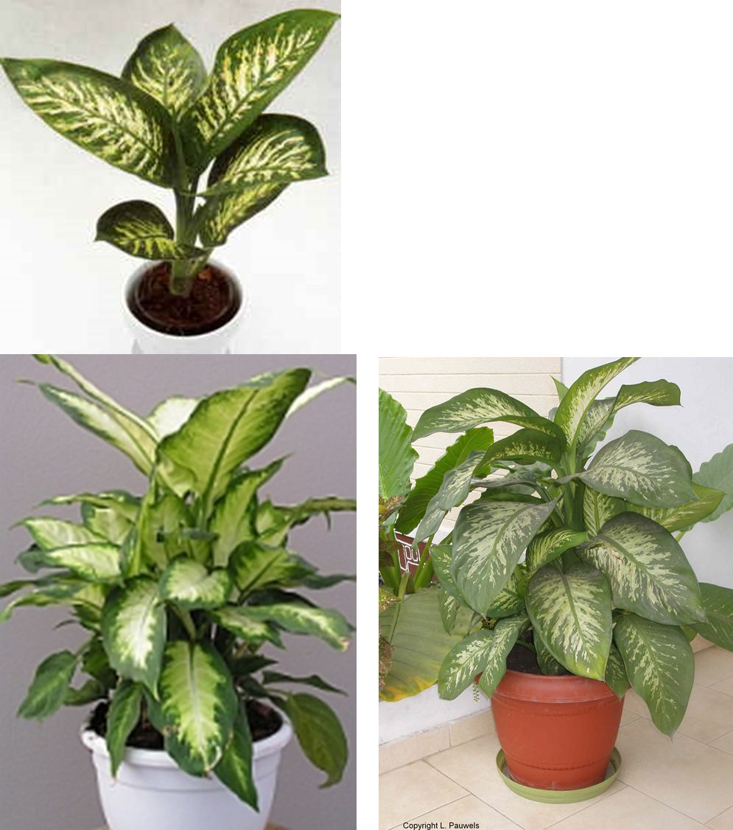
Dieffenbachia seguine -
2

Slide 5
Echinacea purpurea Zonnehoed
3

Slide 6
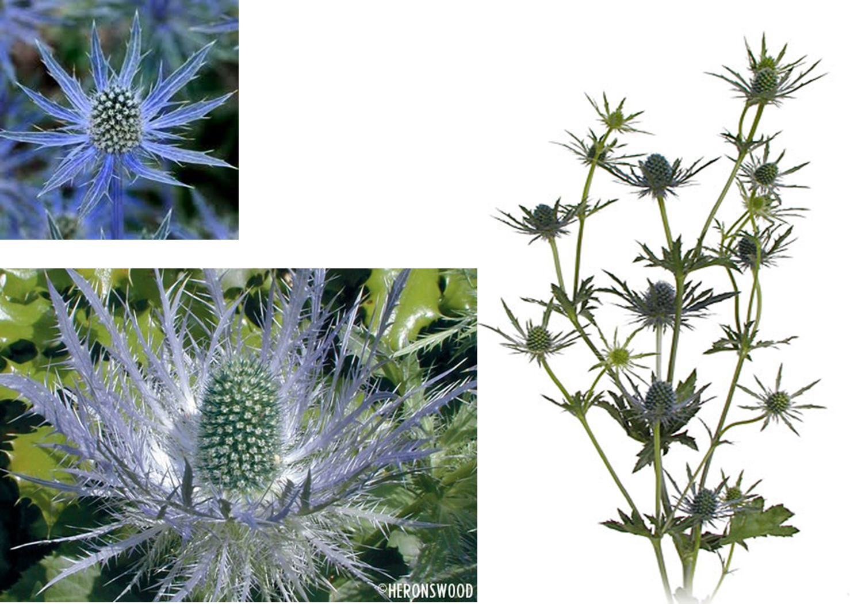
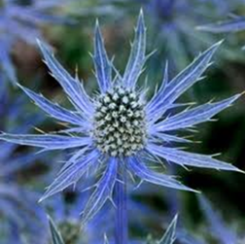
Eryngium planum Framboosdistel,Blauwe distel
4

Slide 7
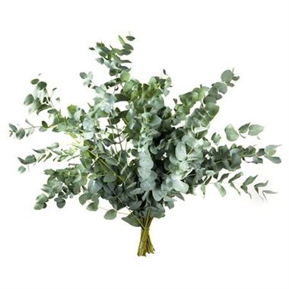
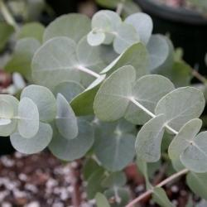
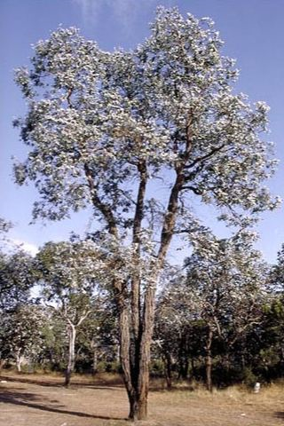
Eucalyptus cinerea Koortsboom, Gomboom
5

Slide 8
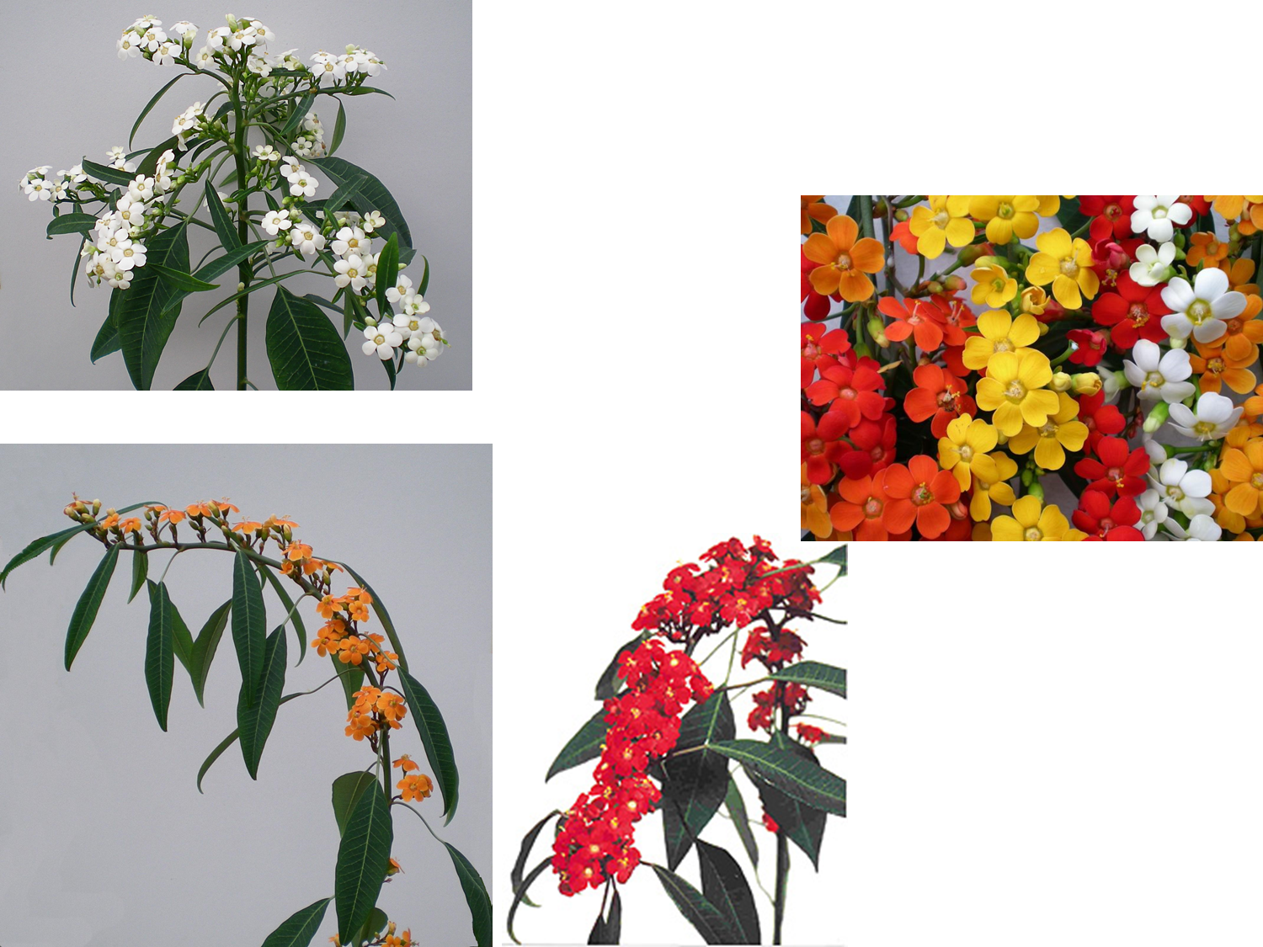
Euphorbia fulgens Wolfsmelk
6

Slide 9
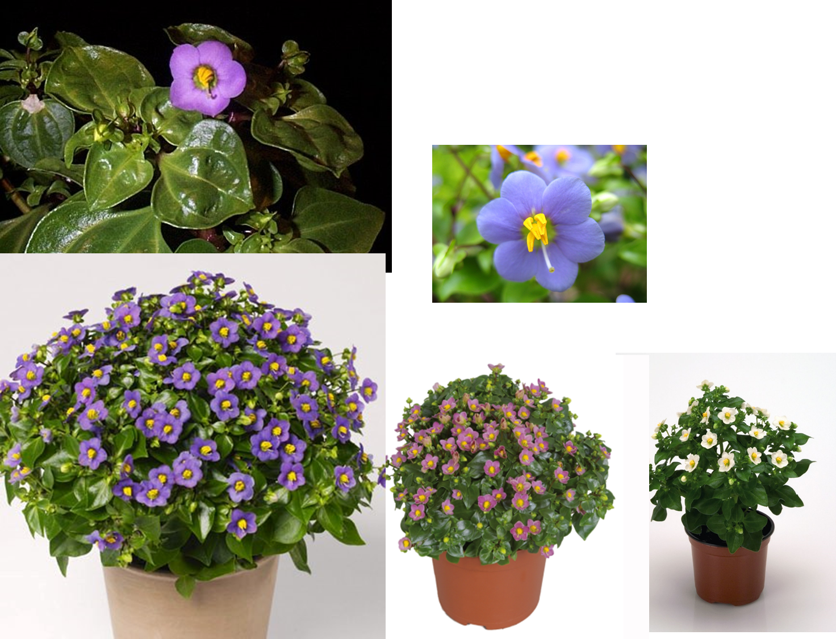
Exacum affine Bitterblad, Aardappelplantje
7

Slide 10
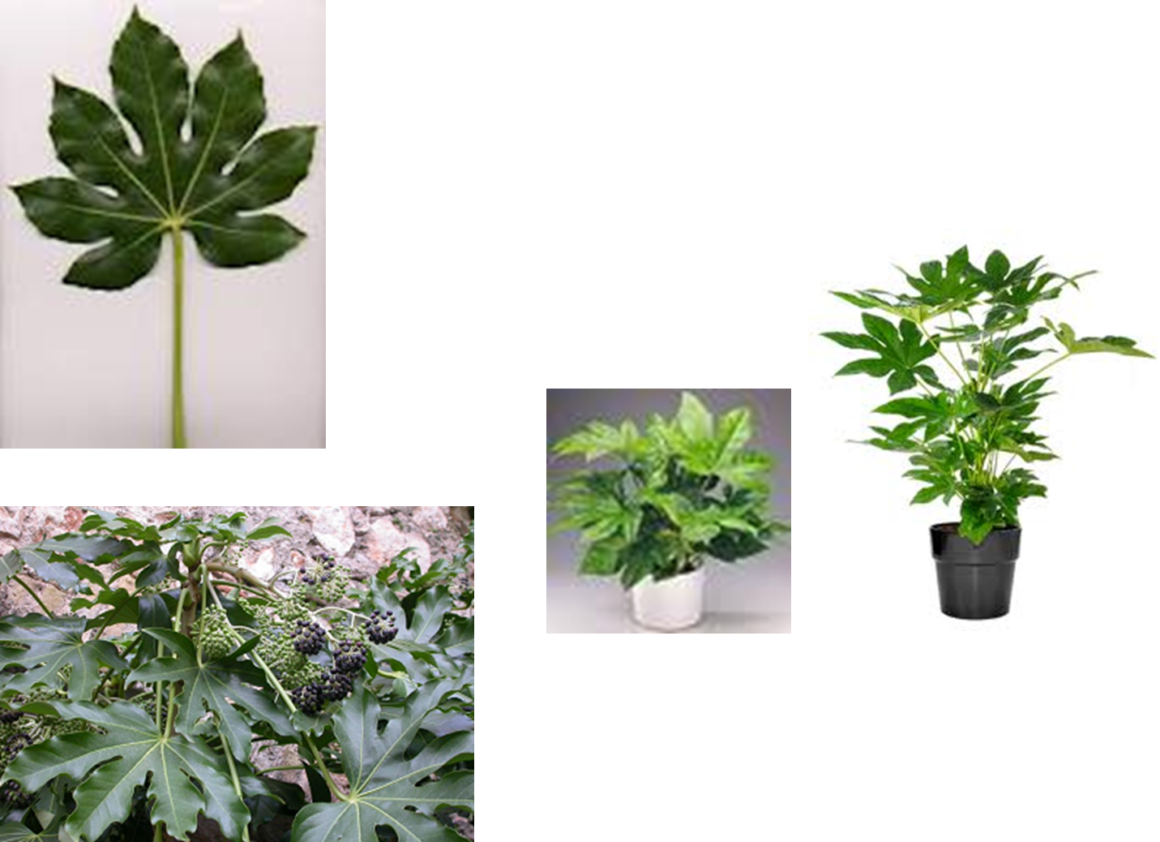
Fatsia japonica Vingerplant
8

Slide 11
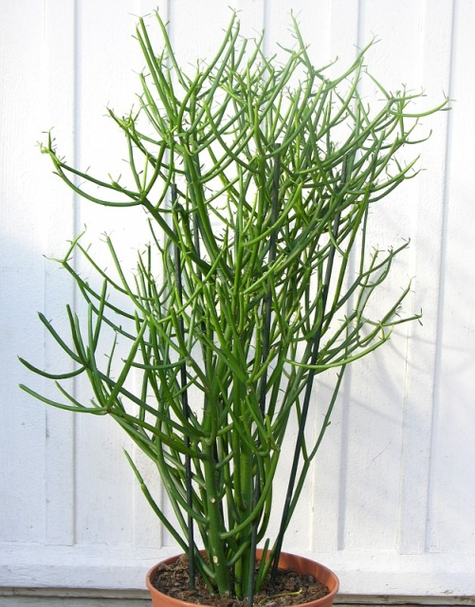
Euphorbia tirucalli Potloodplant
9

Slide 12
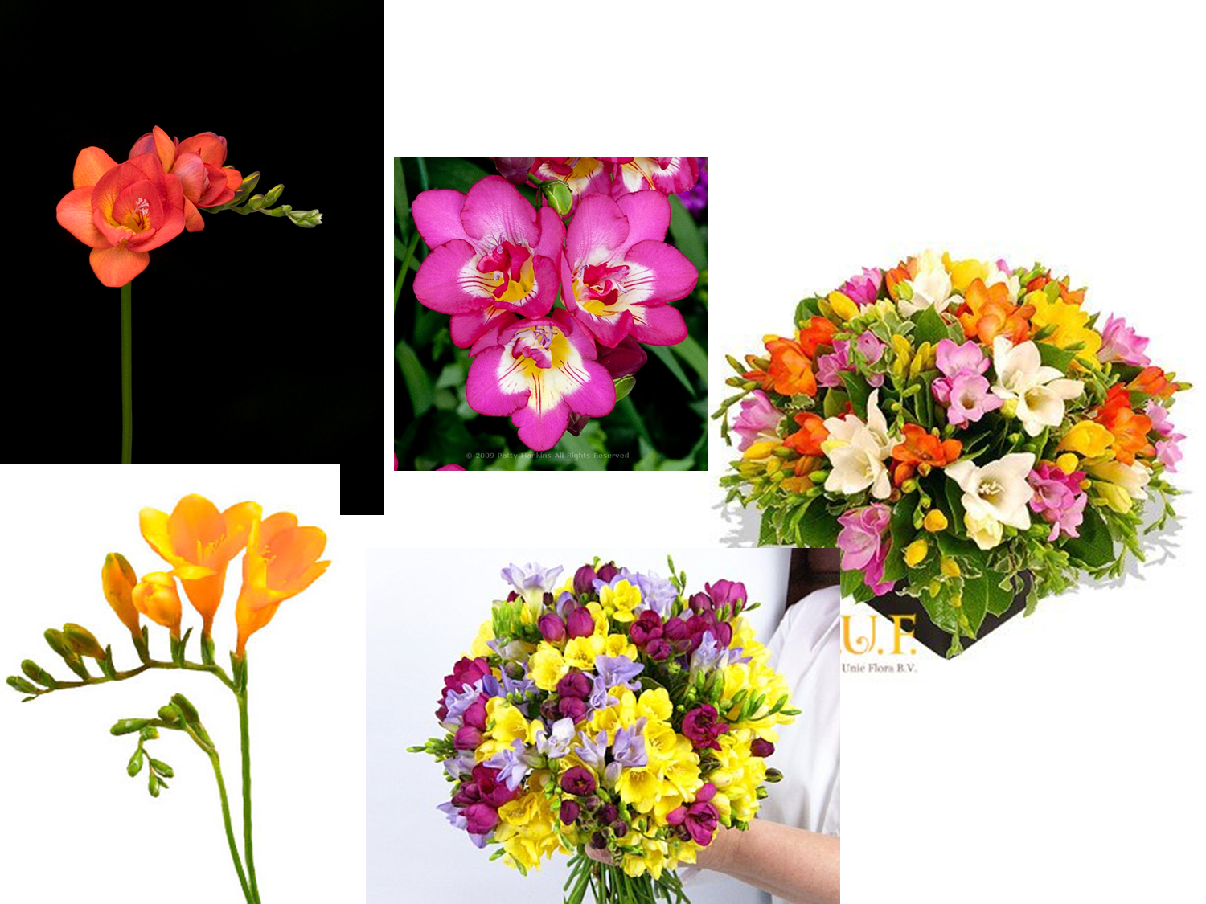
Freesia cultivars -
10

Slide 13
Totaal punten = cijfer
2,4

